Slide 1
QUẢN TRỊ MẠNG
Thiết kế & Xây dựng hệ thống mạng
cho trường
cao đẳng sư phạm vĩnh long
DNC

Slide 2
Thành viên nhóm
Huỳnh Thanh Liêm - Nhóm Trưởng
Phạm Hoàng Minh
Nguyễn Khánh Ân
Phạm Hoài Phương
Trương Hải Đăng
Nguyễn Minh Tường

Slide 3
TỔNG QUAN
1
PHÂN TÍCH THIẾT KẾ HỆ THỐNG
2
PHẦN CỨNG VÀ PHẦN MỀM
3
CÀI ĐẶT SERVER & DỊCH VỤ

Slide 4
1
PHÂN TÍCH THIẾT KẾ HỆ THỐNG
1.1
Mô tả của trường cao đẳng sư phạm Vĩnh Long
1.2
Yêu cầu xây dựng

Slide 5
1.1
Mô tả của trường cao đẳng sư phạm Vĩnh Long
Gồm 3 toàn nhà xếp thành hình chữ U:
Dãy A : 1 máy cho hiệu trưởng, 4 máy cho các phòng phó hiệu trưởng, 4 máy cho các phòng Đào tạo, Tổ chức, Hành chính, Công tác sinh viên.
Dãy B : 2 phòng khoa tổng 10 máy, mỗi phòng 5 máy.
Dãy C : 2 phòng học mỗi phòng 30 máy.

Slide 6
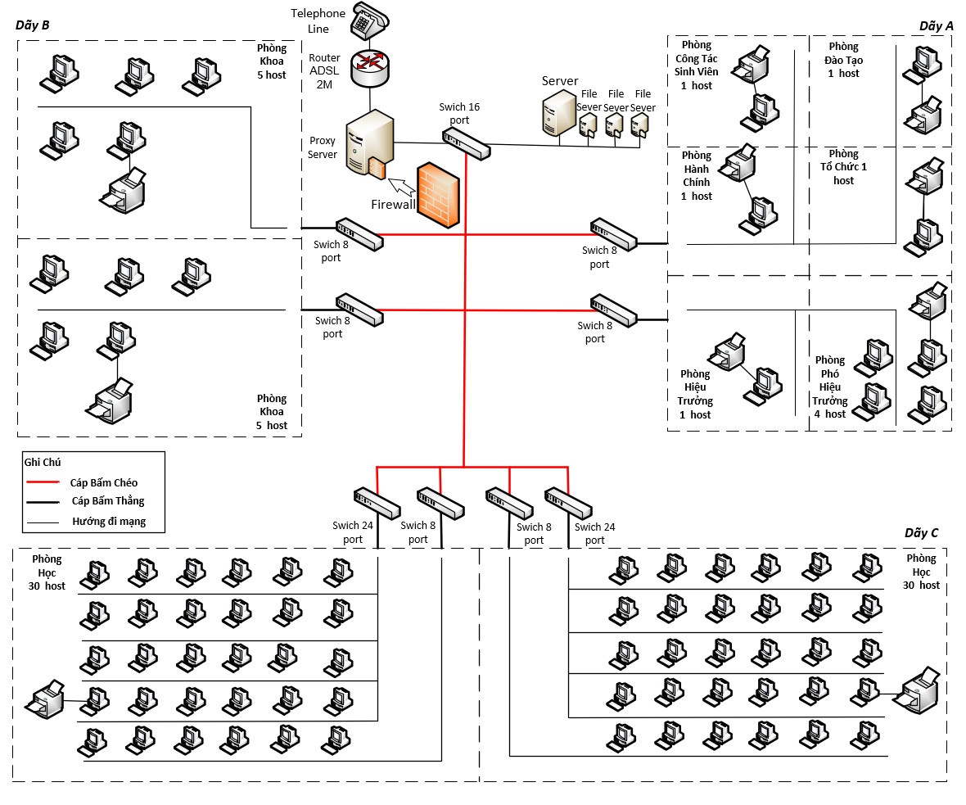
1.1
Mô tả của trường cao đẳng sư phạm Vĩnh Long
Sơ đồ mạng

Slide 7
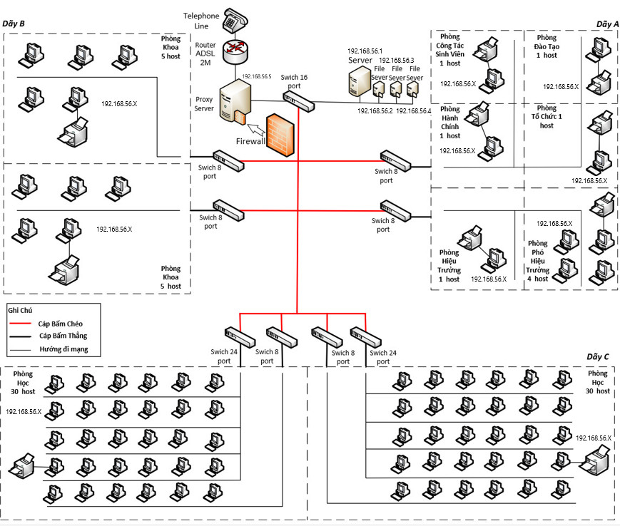
1.1
Mô tả của trường cao đẳng sư phạm Vĩnh Long
Lược đồ IP

Slide 8
1.2
Yêu cầu xây dựng
Vẽ sơ đồ tòa nhà & bố trí thiết bị
Domain controller được cài đặt trên server 2008
Cài đặt domain controller để quản lý theo mô hình client server
Cài đặt dịch vụ DNS Server, DHCP tích hợp trên domain controller
Cài server sự phòng

Slide 9
1.2
Yêu cầu xây dựng
Mỗi bộ phận phải có truy xuất tới tất cả tài nguyên của các bộ phận khác
Giao thông được phát sinh bởi người dùng của một bộ phận không thể ảnh hưởng tới mạng LAN của bộ phận khác trừ khi một tài nguyên trên bộ phận đó được truy xuất
Một file server có thể hỗ trợ chỉ 100 users
File server được chi sẻ bởi nhiều bộ phận nhưng chỉ có người được cấp quyền mới có thể truy xuất được dữ liệu
Toàn bộ thiết bị phải đặt ở nơi có dây gần nhất
Mọi người điều có nhu cầu: in ấn, truy cập Internet,…
Dữ liệu hệ thống mà nhạy cảm cần được bảo mật
Các máy client cài đặt ứng dụng văn phòng phù hợp, bảo mật, tiết kiệm chi phí,…

Slide 10
2
PHẦN CỨNG VÀ PHẦN MỀM
2.4
2.1
Chính Sách Hệ Thống
Thiết Bị
2.5
2.2
Kế Hoạch Thực Hiện
Chi Phí Xây Dựng
2.3
Kỹ Thuật
2.6
Đề Xuất Khác

Slide 11
2
PHẦN CỨNG VÀ PHẦN MỀM
2.1 Thiết bị
a. Phần cứng
- Hệ thống máy tính gồm: 1 Máy Proxy Server, 1 Máy Server, 3 Máy File Server và 79 Máy Client
 Cấu hình máy bao gồm:
❖ Cấu hình máy Client
Cấu hình máy File Server
Cấu hình máy Proxy Server
Cấu hình máy Server

Slide 12
2
PHẦN CỨNG VÀ PHẦN MỀM
❖ Cấu hình máy Client
- Mainboard: Tích hợp trong màn hình
- CPU: AMD Ryzen 3 5300U, Tốc độ CPU 2.60 GHz, Tốc độ tối đa 3.80 GHz
- Ram: 4GB DDR4, tốc độ bus 3200 MHz
- VGA Card: AMD Radeon Graphics
- Sound card: Hight Definition (HD) Audio
- Màn hình: IPS 23.8 inch HP, 250 nits, chống chói Anti Glare, Full HD
- Khe đọc thẻ nhớ: HP 3 in 1 memory card reader
- Web cam: 5MP
- Cổng giao tiếp: USB 3.1 (2 cổng), HDMI, Jack 3.5mm, LAN (RJ45), USB2.0
- Giao tiếp mạng: Bluetooth 4.2, Wifi chuẩn AC

Slide 13
2
PHẦN CỨNG VÀ PHẦN MỀM
❖ Cấu hình máy File Server
- CPU: Intel pentium G2130 – Pentium Ivy Bridge Dual-Core 3.2GHz
- Ram: Crucial 1GB DDR2 533 (PC2 4200)
- VGA Card: EVGA GeForce 7300GT 256 MB GDDR2 PCI Express x16
- Sound card: 8 Channel Onboard
- Màn hình: Samsung 17’’ siêu phẳng
- HDD: Seagate BarraCuda 7200.10, ST380815AS, 80GB, Cache SATA 3.0Gb/s, 3.5’’
- CD: BUSlink 52x32x52 Internal IDE CD-RW Drive
- NIC Card: 10/100 Mbps Onboard
- Nguồn: Nguồn 480W/24Pin
- Keyboard + Mouse: Mitsumi PS2
13

Slide 14
2
PHẦN CỨNG VÀ PHẦN MỀM
❖ Cấu hình máy Proxy Server
- CPU: Intel pentium G2130 – Pentium Ivy Bridge Dual-Core 3.2GHz
- Ram: Crucial 1GB DDR2 533 (PC2 4200)
- VGA Card: EVGA GeForce 7300GT 256 MB GDDR2 PCI Express x16
- Sound card: 8 Channel Onboard
- Màn hình: Samsung 17’’ siêu phẳng
- HDD: Seagate BarraCuda 7200.10, ST380815AS, 80GB, Cache SATA 3.0Gb/s, 3.5’’
- CD: BUSlink 52x32x52 Internal IDE CD-RW Drive
- NIC Card: 10/100 Mbps Onboard
- Case: Nguồn 480W/24Pin
- Keyboard + Mouse: Mitsumi PS2
14

Slide 15
2
PHẦN CỨNG VÀ PHẦN MỀM
❖ Cấu hình máy Server: IBM x3650 M5 Rack 2U – 5462 – B2A
- CPU: Intel Xeon 6C E5-2609v3, 85W, 1.9GHz/1600MHz/15MB
- Ram: DIMM (std/max) Up to 1.5 TB with SK Hynix 64bit GB, TruDDR4 Memory LRDIMMs, System supports RDIMM/LRDIMM
- Memory: 8GB TruDDR4 (1Rx4, 1.2V) PC4-17000 CL15, 2133MHz LPRDIMM
- VGA Card: Maxtrox G200eR2 with 16MB
- Sound card: 8 Channel Onboard
- Màn hình: Monitor IM E54 black 15
- HDD: None Standanrd
- Dung lượng lưu trữ tối đa: 32TB
- Kết nối LAN: 10/100/1000 Mbps Gigabit Ethernet
- Case: Tower
- Nguồn: 550W Hight Efficiency Platium AC Power Supply 1/2
15

Slide 16
2
PHẦN CỨNG VÀ PHẦN MỀM
2.1 Thiết bị
b. Phần mềm
- Bao gồm những phần mềm sau:
+ Windows Server STD 2008 R2 W/SP1 64bit English
+ Windows 10 Pro (bản quyền)
+ Office 2010 Profestional Plus (vĩnh viễn)
+ Bkav Pro
+ Norton AntiVirus Plus
16

Slide 17
2
PHẦN CỨNG VÀ PHẦN MỀM
2.1 Thiết bị
c. Đường truyền
- Tất cả các máy giao tiếp với nhau qua đường truyền mạng, sử dụng mô hình miền (Domain)
- Đường truyền thuê: VNPT (Package: Mega VNN – Family, tốc độ tối đa 2048Kbps/512Kbps)
17

Slide 18
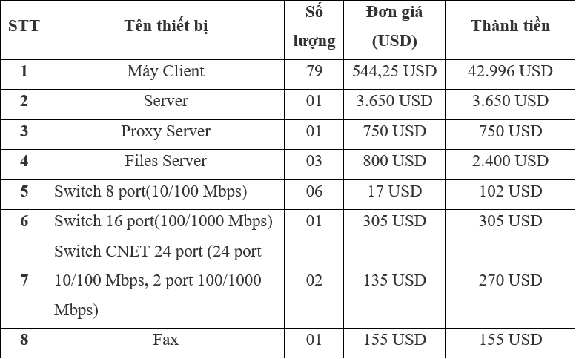
2
PHẦN CỨNG VÀ PHẦN MỀM
2.2 Chi phí xây dựng hệ thống mạng
- Chi phí ước tính ban đầu liên quan đến việc xây dựng hệ thống gồm: Phần cứng, Phần mềm, Đường truyền, Cài đặt, Hướng dẫn sử dụng hệ thống, Bảo trì hệ thống theo thời gian định kì (6 tháng hoặc 12 tháng)
Chi phí của các phần cứng
18

Slide 19
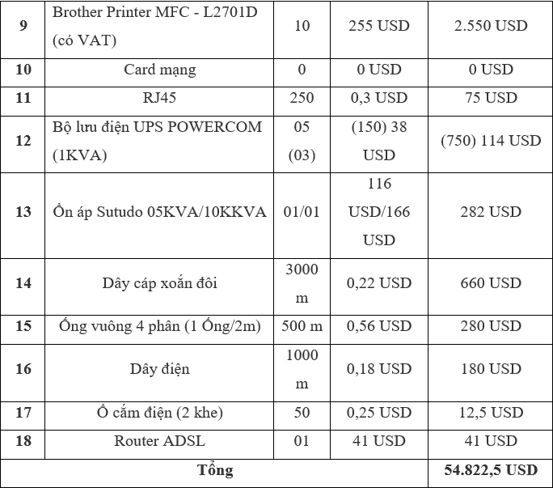
2
PHẦN CỨNG VÀ PHẦN MỀM
2.2 Chi phí xây dựng hệ thống mạng
 Chi phí của các phần cứng
19

Slide 20
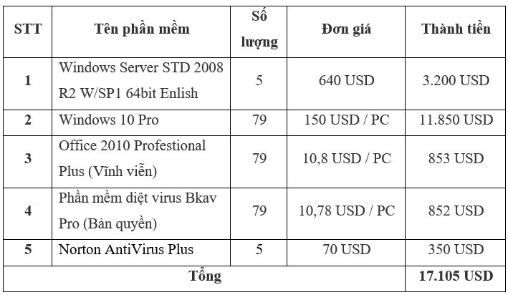
2
PHẦN CỨNG VÀ PHẦN MỀM
2.2 Chi phí xây dựng hệ thống mạng
 Chi phí của các phần mềm
20

Slide 21
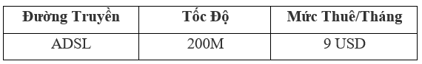
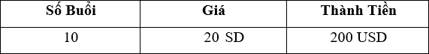
2
PHẦN CỨNG VÀ PHẦN MỀM
2.2 Chi phí xây dựng hệ thống mạng
 Chi phí của Đường truyền
 Chi phí của Cài đặt & Bảo trì hệ thống định kì
- Cài đặt bảo trì máy 2USD / 1PC (trong thời gian quy định)
- Qua thời gian bảo hành 200 USD / Tháng
 Chi phí của Hướng dẫn sử dụng hệ thống
- Tập huấn và hướng dẫn sử dụng trong 10 buổi
21

Slide 22
2
PHẦN CỨNG VÀ PHẦN MỀM
2.3 Kỹ thuật
a. Chức năng của từng máy
- Server: lưu trữ Active Directory và Domain Controller (tích hợp các dịch vụ DNS, DHCP,…)
- Proxy Server: Kiểm soát việc trao đổi dữ liệu bên ngoài và bên trong mạng LAN nội bộ
- File Server: lưu trữ dữ liệu
- Máy Client: phục vụ cho công việc của các bộ giảng viên và học tập của sinh viên tại trường
22

Slide 23
2
PHẦN CỨNG VÀ PHẦN MỀM
2.3 Kỹ thuật
a. Kỹ thuật cài đặt
- Tất cả các máy điều sử dụng định dạng NTFS cho các ổ cứng tăng tính bảo mật
- Client cài phần mềm diệt virus Bkav Pro
- Server cài phần mềm Norton AntiVirus Plus
- Backup & Restore thực hiện mỗi ngày tại máy Server và Proxy Server
- File Server sử dụng công nghệ RAID 5 để ghi dự phòng tự động
23

Slide 24
2
PHẦN CỨNG VÀ PHẦN MỀM
2.3 Kỹ thuật
a. Kỹ thuật quản lý hệ thống
- Sử dụng mô hình miền để quản lý hệ thống mạng của trường, dễ dàng quản lý tài nguyên và dữ liệu.
- Kiến trúc quản lý được xây dựng như sau:
+ Cài đặt Domain Controller theo mô hình Client Server
+ Cài đặt dịch vụ: Active Directory, DNS, DHCP,…
+ Server dự phòng
+ Tạo Organizational Unit cho các phòng
+ Tạo các Group và Users theo từng phòng
24

Slide 25
2
PHẦN CỨNG VÀ PHẦN MỀM
2.4 Chính sách hệ thống
Hệ thống mạng được xây dựng theo mô hình vùng (domain), cấu trúc tập trung phân cấp.
Trong mô hình miền phải thỏa:
+ Có được tên domain
+ Tạo một Account Admin trong domain
+ Thiết lập password cho account administrator
Mỗi nhân viên sẽ có 1 tài khoản để đăng nhập vào miền và các tài khoản này sẽ được cho vào nhóm thích hợp.
Các máy tính được chia làm ba phân khu A, B, C. Trong đó các user phân khu C không được thao tác trên các phân khu A, B.
25

Slide 26
2
PHẦN CỨNG VÀ PHẦN MỀM
2.4 Chính sách hệ thống
Mỗi nhóm sẽ có một Logon script (kịch bản đăng nhập)
Các chương trình và các user được cấu trúc thành các thư mục trên thư mục gốc của ổ đĩa D, để đảm bảo an toàn cho các chương trình dùng chung, chúng được chia sẻ với quyền truy cập là Read only.
Người quản trị tạo các user (user1, user2, …, user60), người quản trị tạo cho chúng quyền Full controll cho một ánh xạ ổ đĩa mạng gọi chung là ổ E. Để an toàn hơn, các user chỉ được quyền truy nhập Write and Read vào chính ổ đĩa dành cho mình mà không được truy nhập đối với các user khác.
Tuy nhiên để trao đổi thông tin cho nhau trên mạng dễ dàng hơn người quản trị cũng cần phải tạo thêm một thư mục dùng chung với mọi quyền là thư mục MoiNguoi. Mọi user đều có thể truy nhập tới thư mục này.
26

Slide 27
2
PHẦN CỨNG VÀ PHẦN MỀM
2.4 Chính sách hệ thống
Dữ liệu trong hệ thống là nhạy cảm cần được bảo mật:
Sử dụng hai mô hình bảo mật thông dụng là:
+ Bảo vệ tài nguyên dùng chung bằng mật mã.
+ Truy cập khi được sự cho phép.
Ngoài ra, còn có thể tăng cường bảo vệ mạng bằng các biện pháp như kiểm toán (auditing), máy tính không đĩa (diskless computer), mã hóa dữ liệu (data encryption) và chống virus.
Tất cả cán bộ giảng viên và sinh viên ở trường không được đăng nhập vào máy Server trừ người quản trị.
27

Slide 28
2
PHẦN CỨNG VÀ PHẦN MỀM
2.4 Chính sách hệ thống
Lập lịch bảo vệ phần cứng, phần mềm định kì (3 tháng 1 lần) cho toàn hệ thống.
Ngoài ra, do nhu cầu sử dụng phần mềm rất đa dạng nên công việc bổ sung hoặc cài đặt phần mềm mới thường xuyên cập nhật, thường xuyên cập nhật window, các phần mềm chống virus (BKAV, Norton Antivirus,…) và quét virus định kì (lâu nhất là 1 tháng) cho toàn hệ thống.
Người quản trị có trách nhiệm thường xuyên theo dõi kiểm tra định kì hoạt động, phát hiện kịp thời các xâm nhập bất thường để có biện pháp khắc phục tức thời.
28

Slide 29
2
PHẦN CỨNG VÀ PHẦN MỀM
2.5 Kế hoạch thực hiện
Giai Đoạn 1: Khảo sát thực tế tại trường cao đẳng và đưa ra hướng thực hiện tốt nhất với hiệu trưởng
=> Thực hiện trong 1 ngày
Giai Đoạn 2: Lập hồ sơ thiết kế bao gồm chính sách, chi phí
=> Thực hiện trong 14 ngày
Giai Đoạn 3: Thi công mạng
=> Thực hiện trong 15 ngày
Giai Đoạn 4: Kiểm tra hoạt động của hệ thống và hướng dẫn người quản trị
=> Thực hiện trong 7 ngày
=> BẢO TRÌ TRONG 1 NĂM
29

Slide 30
2
PHẦN CỨNG VÀ PHẦN MỀM
2.6 Đề xuất
- Xây dựng Website riêng của nhà trường
- Mua Phần mềm quản lý trường học
30

Slide 31
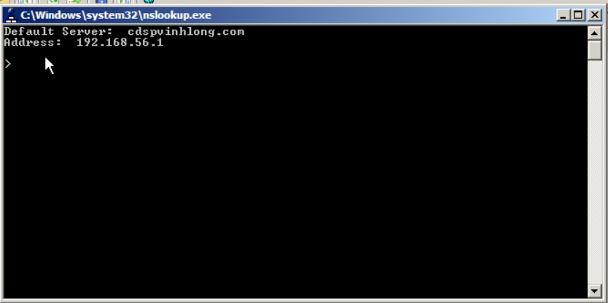
3
CÀI ĐẶT SERVER & DỊCH VỤ
I. Tạo Domain Controller:

Slide 32
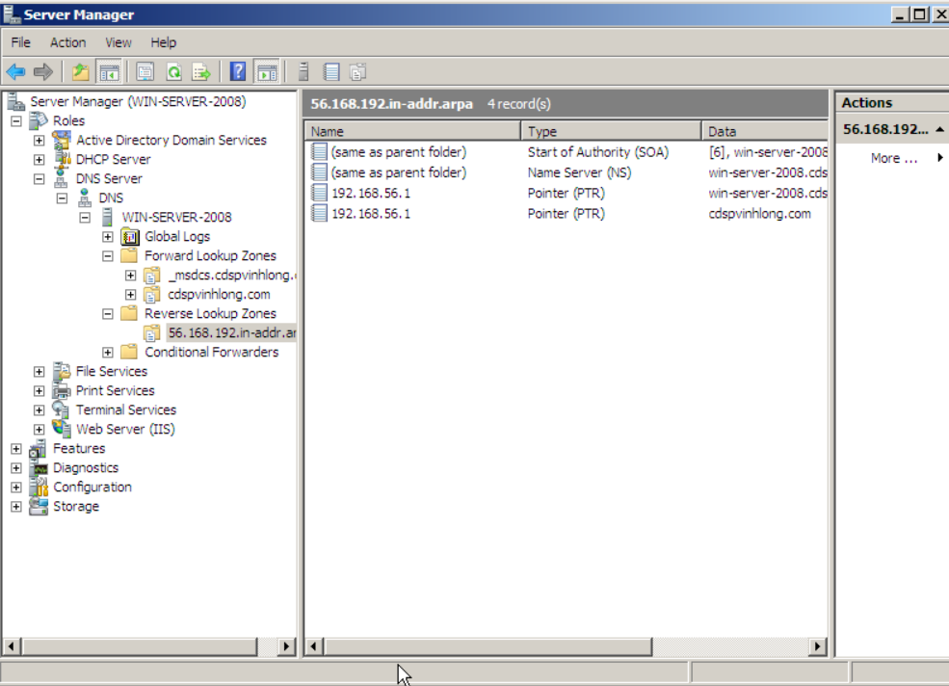
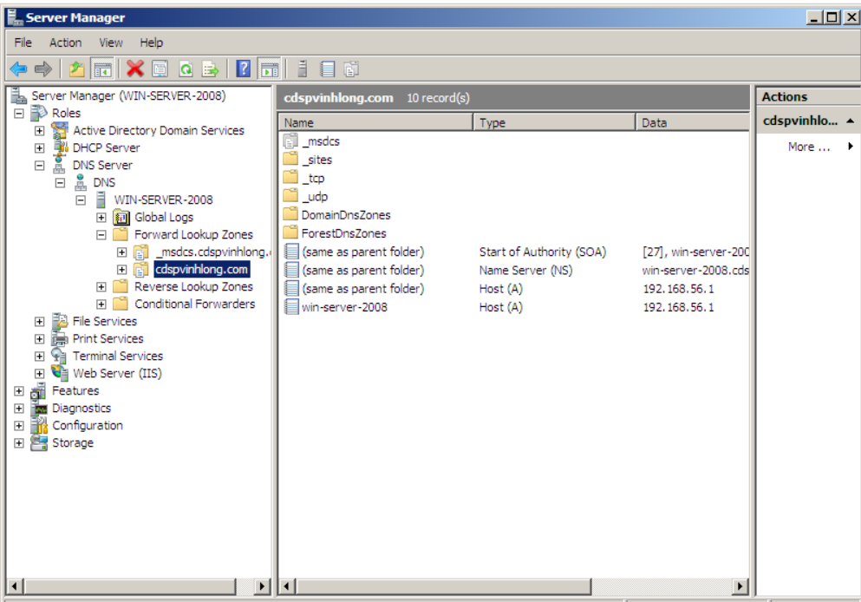
3
CÀI ĐẶT SERVER & DỊCH VỤ
II. Cài Đặt Dịch Vụ DNS:

Slide 33
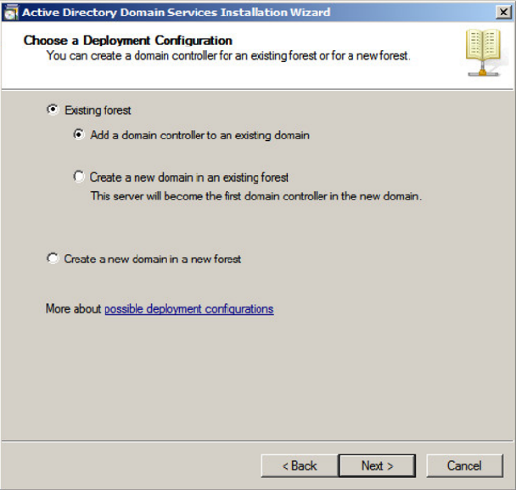
3
CÀI ĐẶT SERVER & DỊCH VỤ
III. Cài Đặt Domain Ngang Cấp:

Slide 34
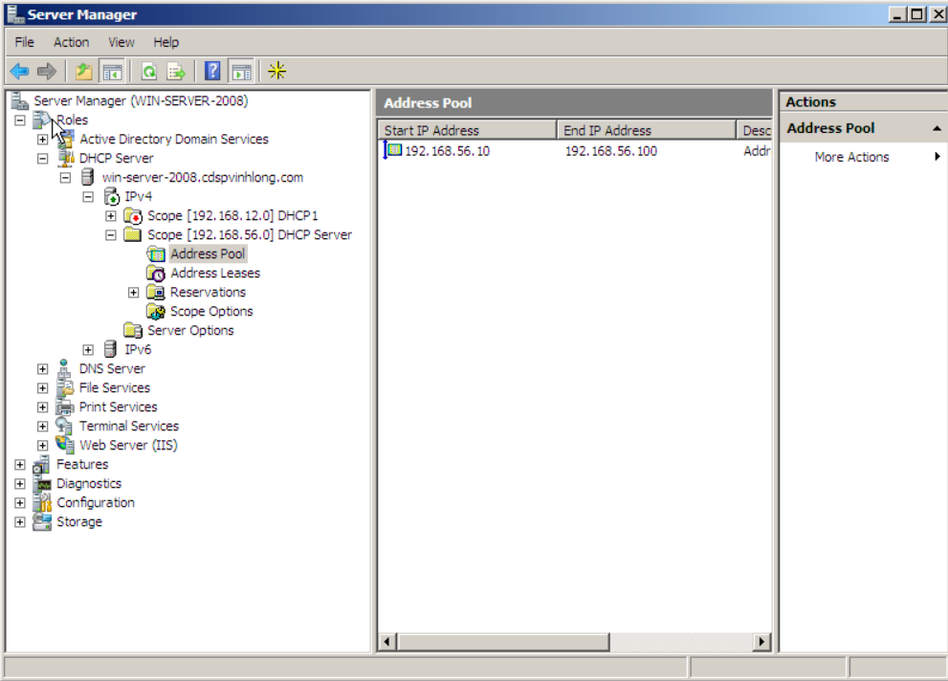
3
CÀI ĐẶT SERVER & DỊCH VỤ
IV. Dịch Vụ DHCP

Slide 35
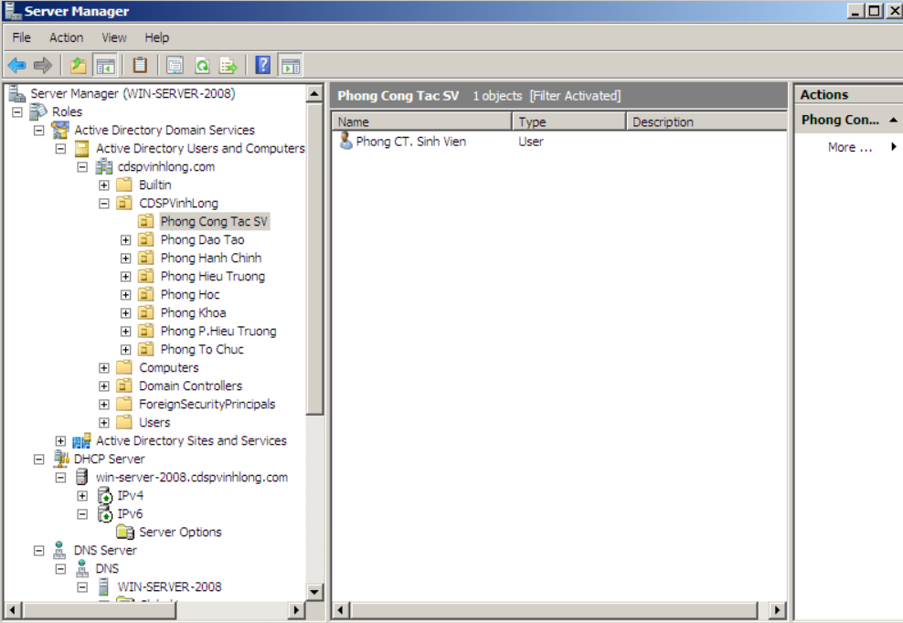
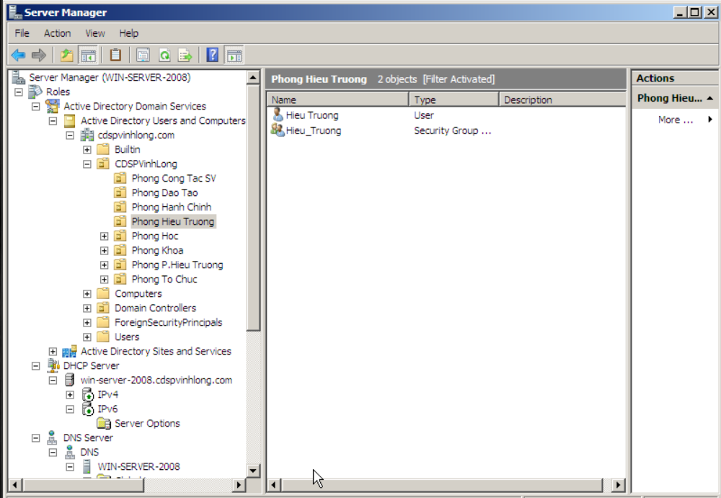
3
CÀI ĐẶT SERVER & DỊCH VỤ
V. Tạo OU, User

Slide 36
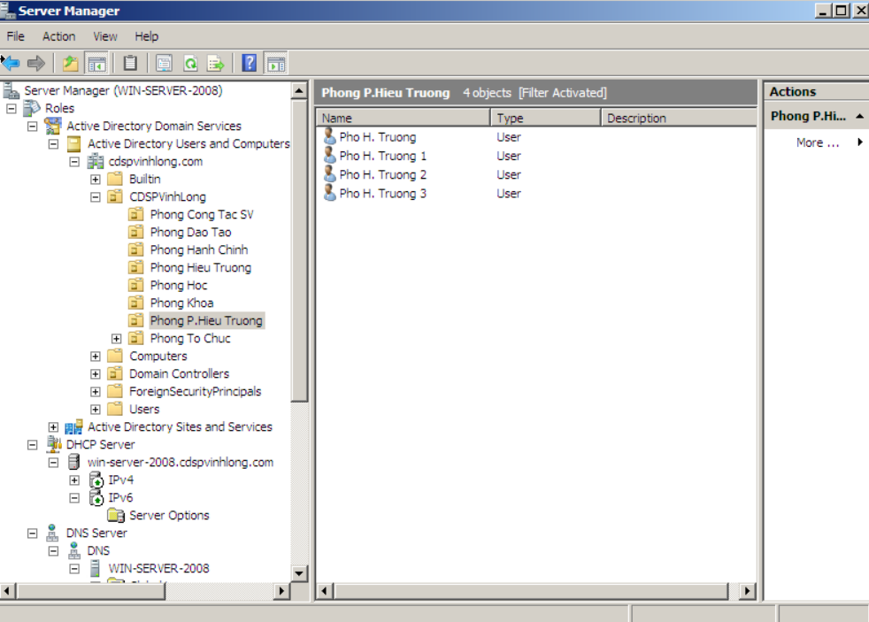
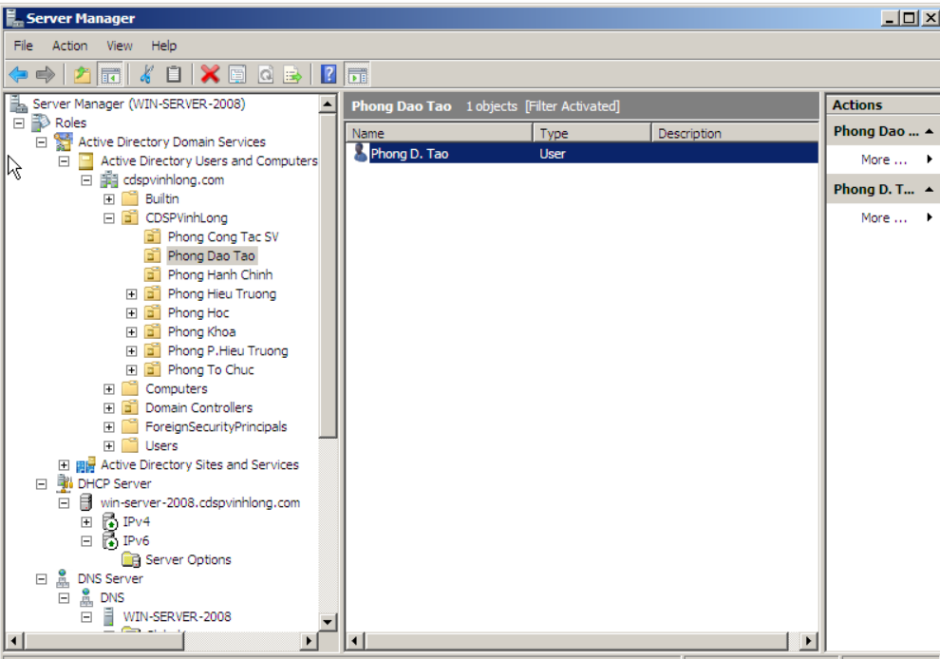
3
CÀI ĐẶT SERVER & DỊCH VỤ
V. Tạo OU, User

Slide 37
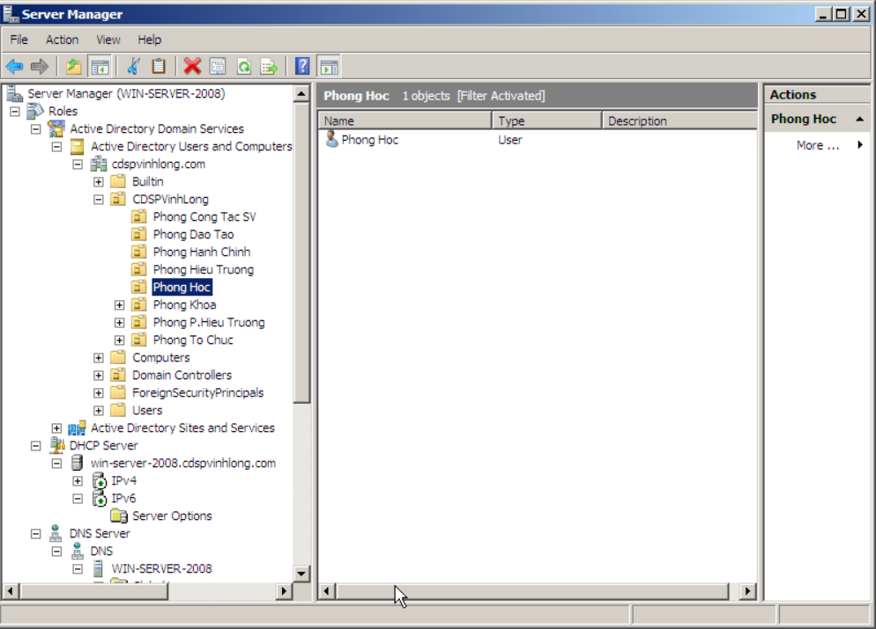
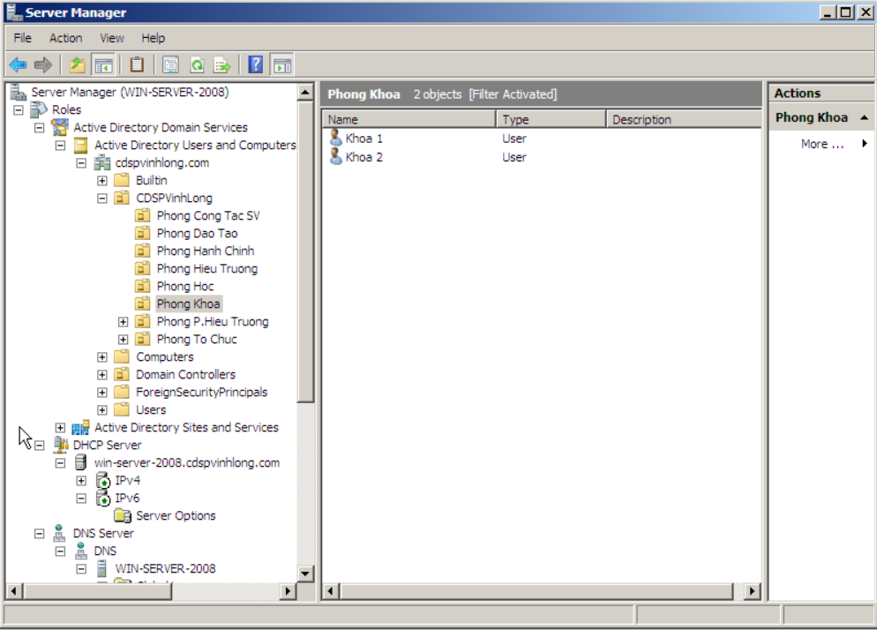
3
CÀI ĐẶT SERVER & DỊCH VỤ
V. Tạo OU, User

Slide 38
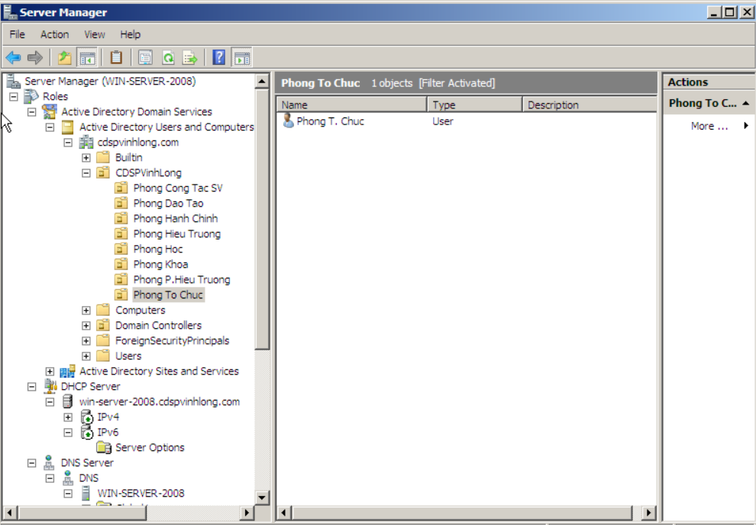
3
CÀI ĐẶT SERVER & DỊCH VỤ
V. Tạo OU, User

Slide 39
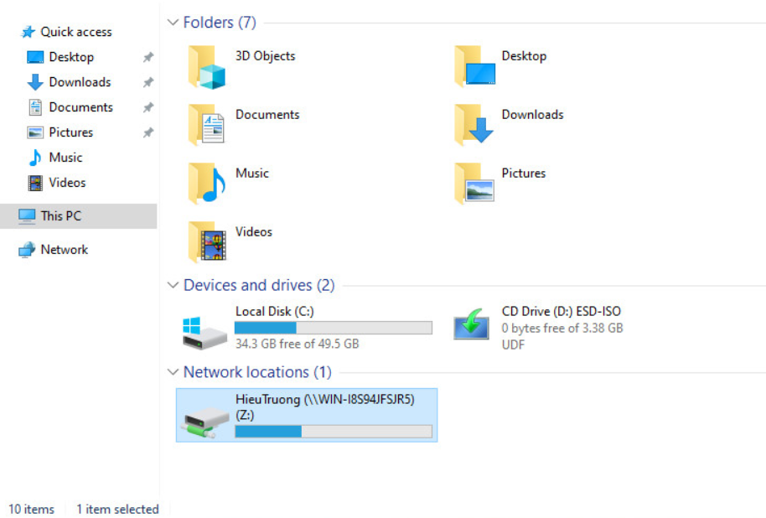
3
CÀI ĐẶT SERVER & DỊCH VỤ
V. Share Folder

Slide 40
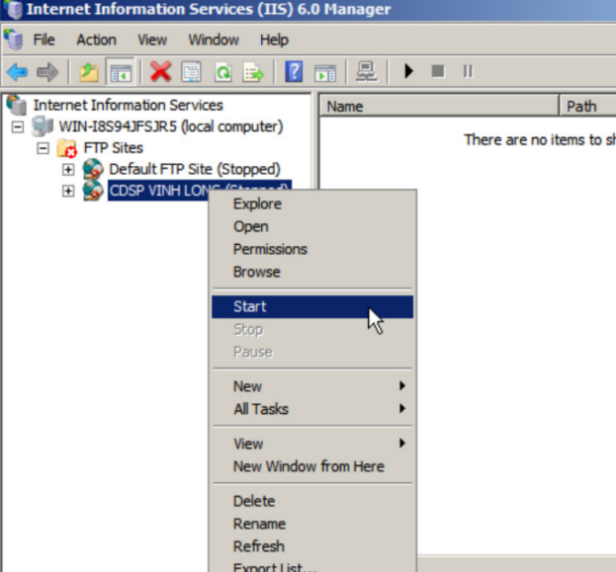
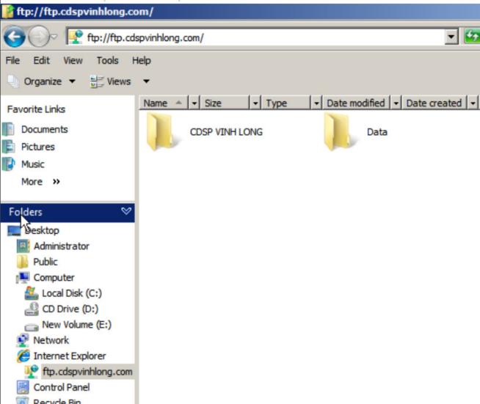
3
CÀI ĐẶT SERVER & DỊCH VỤ
VI. FTP

Slide 41
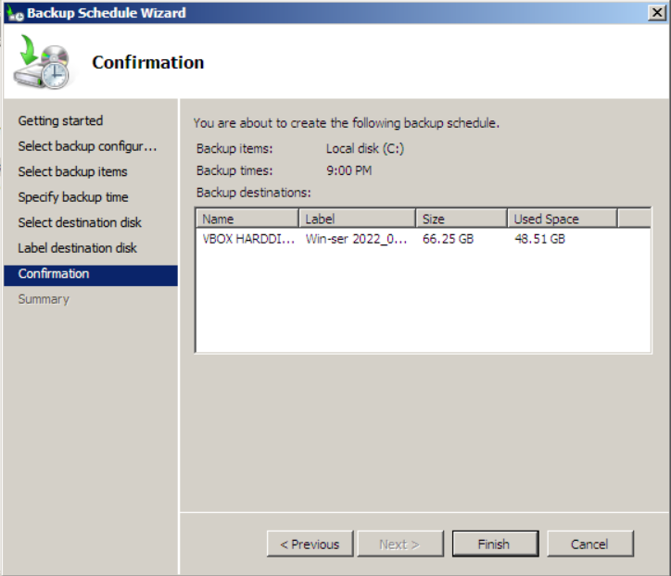
3
CÀI ĐẶT SERVER & DỊCH VỤ
VII. Backup Server Monitor

Slide 42
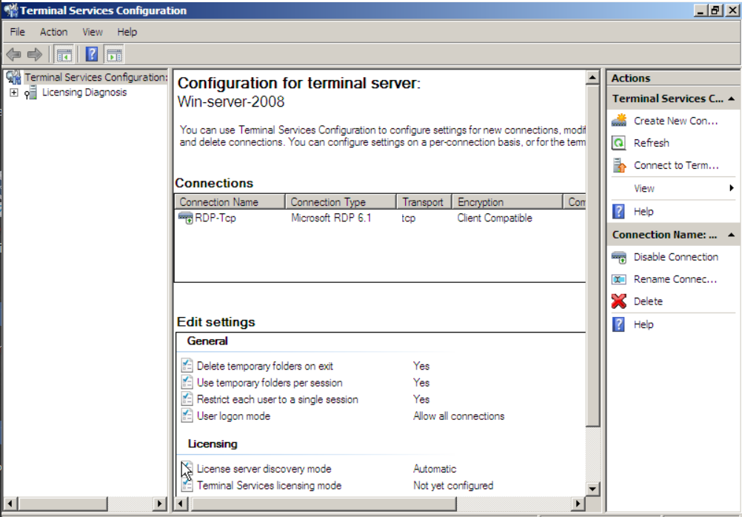
3
CÀI ĐẶT SERVER & DỊCH VỤ
VIII. Backup hệ thống

Slide 43
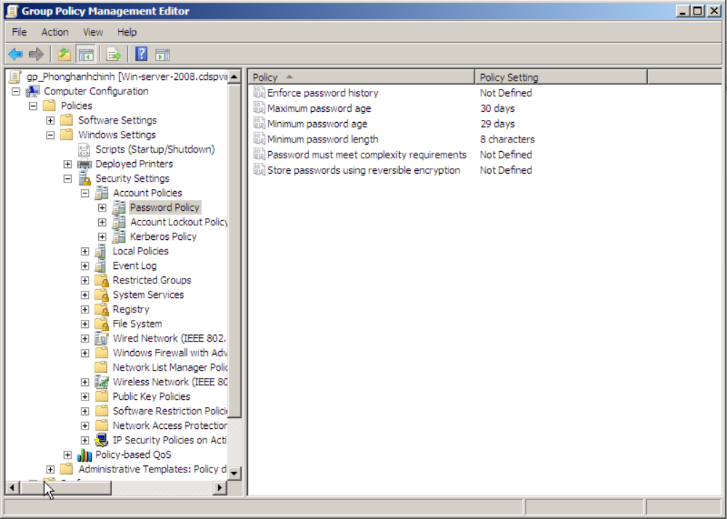
3
CÀI ĐẶT SERVER & DỊCH VỤ
VIII. Group policy
Mật khẩu ít nhất 8 kí tự, thời gian đổi mật khẩu 30 ngày

Slide 44
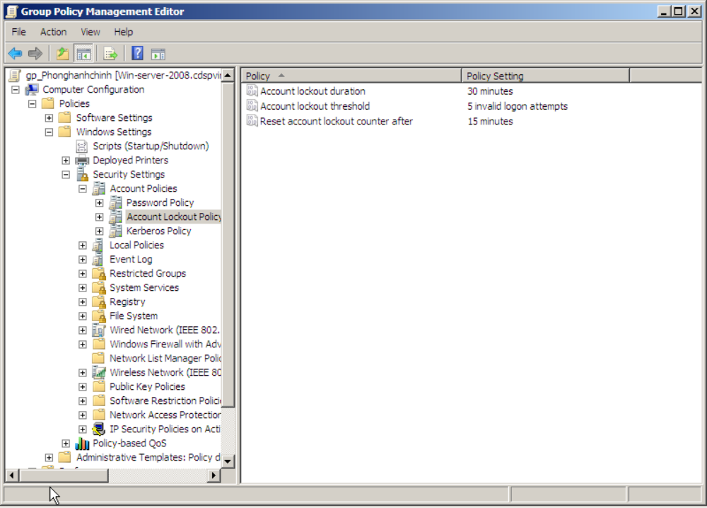
3
CÀI ĐẶT SERVER & DỊCH VỤ
VIII. Group policy
Người dùng đăng nhập sai 5 lần sẽ bị khóa tài khoản, thời gian khóa trong 15 phút

Slide 45
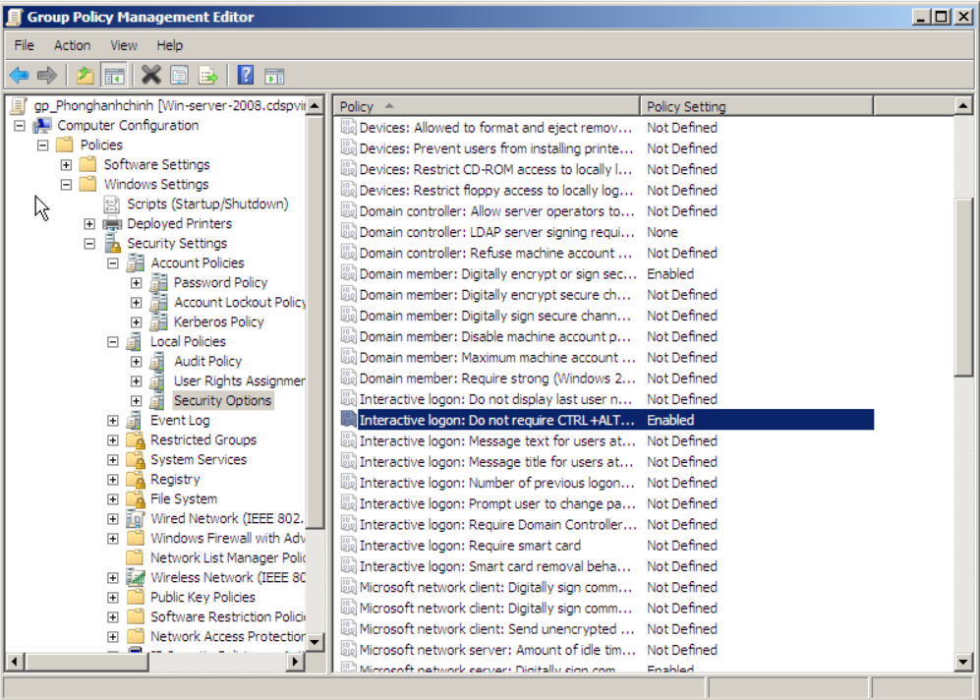
3
CÀI ĐẶT SERVER & DỊCH VỤ
VIII. Group policy
Người dùng không phải ấn tổ hợp phím CTR + ALT + DEL khi đăng nhập

Slide 46
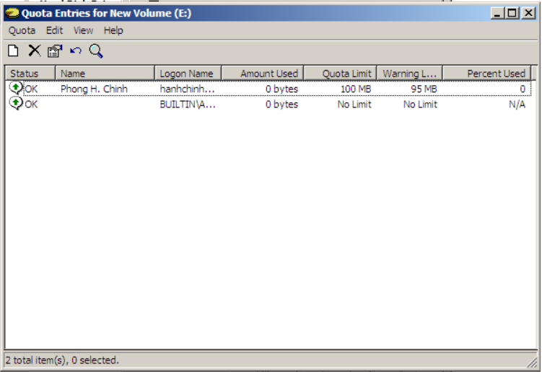
3
CÀI ĐẶT SERVER & DỊCH VỤ
VIII. Group policy
Dung lượng tối đa là 1024 MB

Slide 47
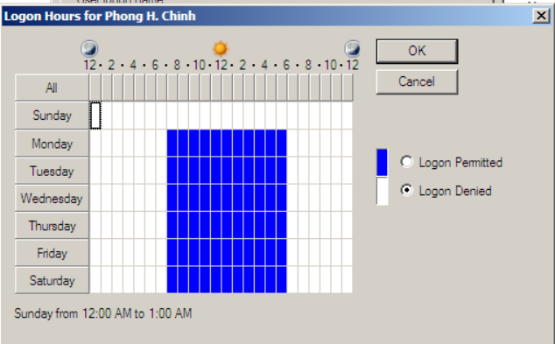
3
CÀI ĐẶT SERVER & DỊCH VỤ
VIII. Group policy
Thời gian đăng nhập vào mạng từ 7h sáng đến 18h các ngày thứ 2 đến thứ 7

Slide 48
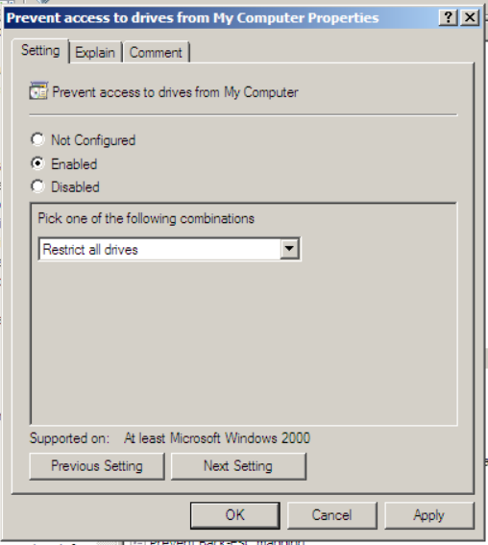
3
CÀI ĐẶT SERVER & DỊCH VỤ
VIII. Group policy
Không cho phép các user trên client truy cập ổ chưa hệ điều hành (Ổ C)

Slide 49
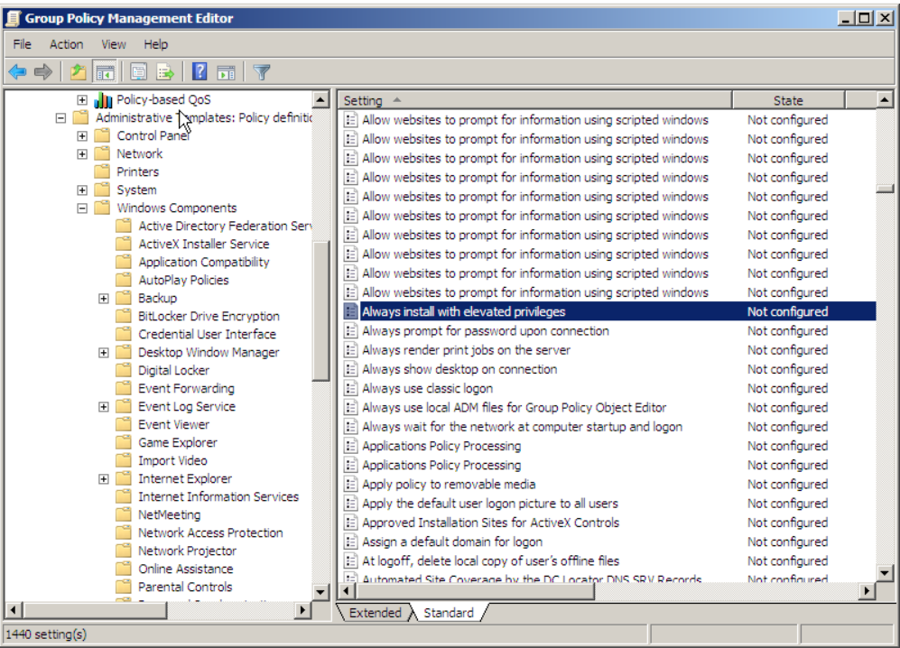
3
CÀI ĐẶT SERVER & DỊCH VỤ
VIII. Group policy
Không được cài đặt chương trình

